Slide 1
Metodología
de la
Investigación
Práctico 7 – martes 21 de mayo
Docente de práctico: Lucia Morales

Slide 7
Diseño y validez
En síntesis, el diseño es la forma de control de nuestras observaciones que le da carácter científico a nuestro trabajo
Estas diferentes partes del diseño deben ser consistentes entre sí.
Una buena planificación fortalece la investigación y da validez a nuestras conclusiones

Slide 8
Validez y Diseño
La validez del conocimiento construido refiere a la confianza sobre que ha sido generado minimizando los errores.
Tipos de errores posibles:
Estar observando algo que no es lo que quiero observar
Estar generalizando incorrectamente
Estar atribuyendo causalidad de forma inadecuada
Validez de medida
Validez externa
Validez interna

Slide 9
1) Validez de medida o constructo
Error de validez
Apunta al proceso de operacionalización

Slide 10
2) Validez externa
Implica la posibilidad de generalización de los resultados de una investigación a la población de estudio
Refiere, por lo tanto, a la calidad de la inferencia (del proceso mediante el cual a través de limitadas observaciones podemos generar conocimiento sobre toda la realidad que nos interesa).
Su fuente de error más frecuente es el sesgo en la selección de las unidades a observar, la falta de representatividad
Error de validez:

Slide 11
3) Validez interna
Hace referencia a la posibilidad de establecer relaciones de causalidad entre variables (independientes y dependientes).
La comprobación de este criterio de validez, por lo tanto, es prioritaria en los diseños explicativos.
Su fuente de error más frecuente es la falta de control de terceras variables que pudieran estar confundiendo el efecto encontrado de la variable independiente de interés sobre la variable dependiente de estudio
Error de validez:

Slide 12
Tipos de Diseños
Según sus objetivos: exploratorios, descriptivos, explicativos, evaluativos, predictivos.
Según el grado de manipulación de las variables: experimentales, cuasi experimentales, no experimentales
Según el tipo de dato que se genere: cuantitativos, cualitativos o mixtos
Según el rol de la variable tiempo: longitudinales o transeccionales

Slide 13
Según el grado de manipulación de las variables
Experimental: Control total de las variables
Cuasi experimental: cierto grado de control sobre las variables
No experimental: Ausencia de control sobre variables

Slide 14
Diseños Experimentales
Los diseños experimentales manipulan intencionalmente una o más variables independientes, para analizar las consecuencias que la manipulación tiene sobre una o más variables dependientes, dentro de una situación de control para el investigador (Hernández Sampieri, Fernández Collado y Baptista Lucio, 2014:129).
Ej: Si se tratara de experimentar con un medicamento, el grupo experimental consumiría el medicamento
Efecto: supuesto efecto del medicamente

Slide 15
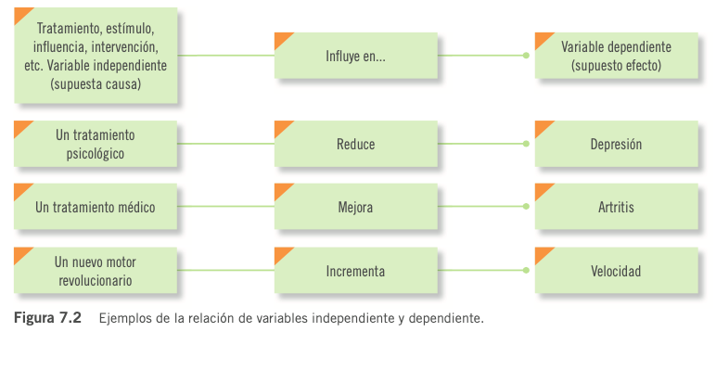

Slide 16
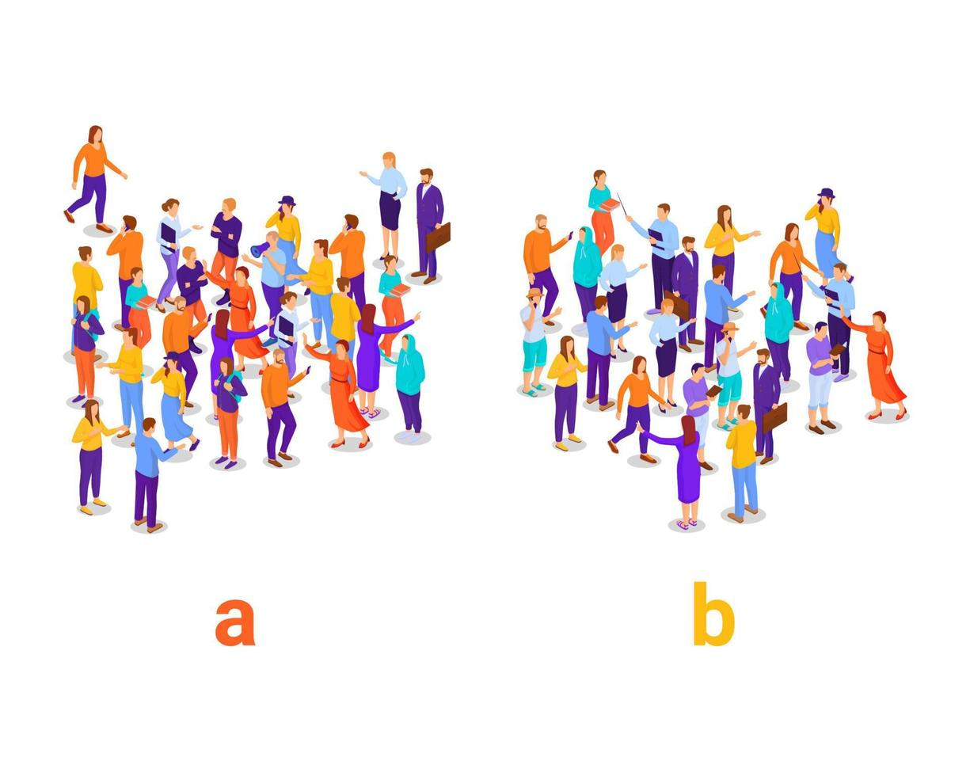
Manipulación y medición
Grupo experimental: recibe el tratamiento (variable independiente)
Grupo de control: no recibe el tratamiento
Ambos grupos realizan las mismas actividades.
Ambos se someten a la medición

Slide 17
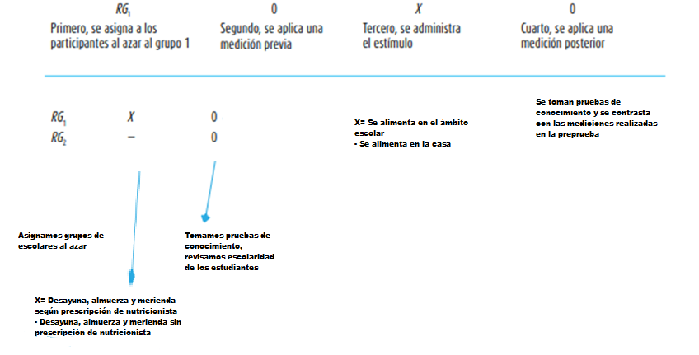
Ejemplo: Alimentación y rendimiento académico escolar

Slide 18
Diseños cuasiexperimentales
Los diseños cuasiexperimentales también manipulan deliberadamente, al menos, una variable independiente para observar su efecto sobre una o más variables dependientes
En los diseños cuasiexperimentales, los sujetos no se asignan al azar a los grupos ni se emparejan, sino que dichos grupos ya están conformados antes del experimento: son grupos intactos (la razón por la que surgen y la manera como se integraron es independiente o aparte del experimento).
Por ejemplo: si fueran tres grupos escolares de segundo año de Escuela formados con anterioridad a la realización del experimento, y cada uno de ellos constituye un grupo experimental.
2do año A (25 estudiantes) - G1
2do año B (32 estudiantes) - G2
2do año C (35 estudiantes) - GC – (control)

Slide 19
Ejemplo de cuasiexperimentos:
https://es.coursera.org/lecture/democracia/7-6-los-metodos-cuasi-experimentales-TYcke

Slide 20
Diseños no experimentales (según el rol de la variable “tiempo”)
Estudios que se realizan sin la manipulación deliberada de variables y en lo que sólo se observan los fenómenos en su ambiente natural para analizarlos
(Hernández Sampieri, et al, 2014:152)
Transeccional: recolectan datos en un solo momento, en un tiempo único. Su propósito es describir variables y analizar su incidencia e interrelación en un momento dado- “tomar una fotografía”. (Divididos en exploratorios, descriptivos y explicativos. Las Encuestas de Opinión Pública formarían parte de esta categoría).
Longitudinal: estudios que recaban datos en diferentes puntos del tiempo, para realizar inferencias acerca de la evolución del problema de investigación o fenómeno, sus causas y sus efectos.
Fuente: ( Hernández Sampieri, et al, 2014:153)

Slide 21
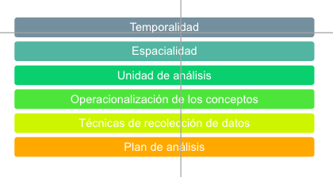
Explique estos 6 componentes del diseño de investigación con ejemplos
2) Complete el cuadro con los tipos de diseño según el objetivo: descriptivo, explicativo, exploratorio
3) ¿Cuáles son los tres tipos de validez que describimos en el teórico pasado y qué tipo de errores trata de atender cada una? Complete el cuadro
Según el objetivo | ¿Qué quiero hacer?
 | Examinar un tema poco estudiado
 | Especificar propiedades, características, rasgos, tendencias, etc.
 | Establecer relaciones causales entre variables.
Actividad en grupos
Tipo de validez | Error que pretende evitar
 | Problema entre el plano empírico y el teórico. Incorrecta operacionalización del concepto que quiero observar. Incorrecta medición por inadecuación o por errores del instrumento.
Externa
 | Incorrecta atribución de relación de causalidad. No tomar en cuenta otras variables que pueden ser explicativas del fenómeno que quiero estudiar.

Slide 22
Actividad en grupos

Slide 23
Actividad domiciliaria… (discutiremos en el próximo práctico).
Actividad en grupos
Trabajemos con los tres casos mencionados en el video:
Planes de empleo de Cataluña
Cheque bebé
Normativa en Barcelona para motos

Slide 24
Pensando en nuestro proyecto…
Debemos recurrir a sitios web o portales que nos brinden información certera, segura y confiable.
Google académico: https://scholar.google.com/
Colibrí - FCS: https://www.colibri.udelar.edu.uy/jspui/handle/20.500.12008/18
Timbó : https://foco.timbo.org.uy/home
Colibrí: www.colibri.udelar.edu.uy
SciELO: https://scielo.org/es/
Dialnet: https://dialnet.unirioja.es/

Slide 25
Muchas
GRACIAS

